Slide 1
HeNB
黄春桦
2019.4.9

Slide 2
内容
HeNB介绍
HeNB环境搭建
HeNB基本操作
HeNB常见过程
Debug
参考资料

Slide 3
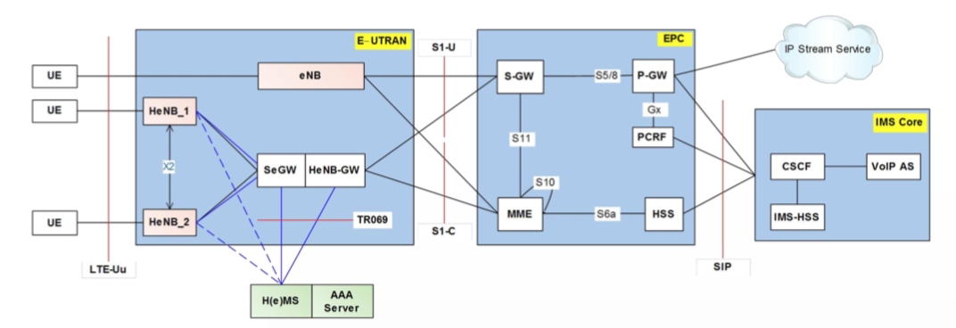
HeNB介绍
HeNB体系结构

Slide 4
HeNB环境搭建
HeNB基本配置
S1SigLinkServerAddressList
PLMN ID
CELL ID
TAC
PCI
ReferenceSignalPower
EARFCN

Slide 5
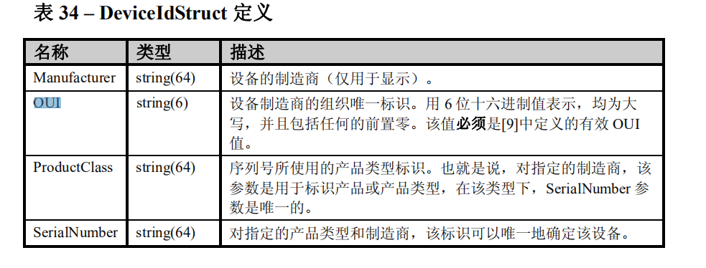
HeNB环境搭建
HeNB网管配置
DeviceInfo.Manufacturer
DeviceInfo.ManufacturerOUI
DeviceInfo.ProductClass
DeviceInfo.SerialNumber
DeviceInfo.HardwareVersion
DeviceInfo.ProvisioningCode
X_001710_DeviceInfo.Hardware
ManagementServer.URL
ManagementServer.Username
ManagementServer.Password

Slide 6
HeNB环境搭建
IPSec配置
高通修改Strongswan
支持PSK、证书、EAP-AKA（3GPP2）认证
开关
/config/l3/femtoconfig.ini
ipsec=1或0
配置文件路径
/root/.vendor/ipsec.conf

Slide 7
HeNB环境搭建
IPSec配置
CA证书路径
/root/.vendor/cacerts
证书
privatekey set <ftp://server/file> <user> <password>
certificate set <ftp://server/file> <user> <password>
PSK文件
/root/.vendor/private/psk
EAP文件
/root/.vendor/private/eap

Slide 8
HeNB环境搭建
其他配置
MAC地址设置
macaddr set eth0 <macaddr>
macaddr set eth1 <macaddr>
序列号设置
serialnumber set <serialnumber>

Slide 9
HeNB基本操作
Local Web
http://基站IP
HeMS
OAM
配置文件

Slide 10
HeNB常见过程
开启射频过程（关闭Admin模式）
小区同步（GPS、网络监听、FreeRunning）
REM过程
获取本地IP地址
S1建立连接
自优化过程
启动物理层
重配置系统消息

Slide 11
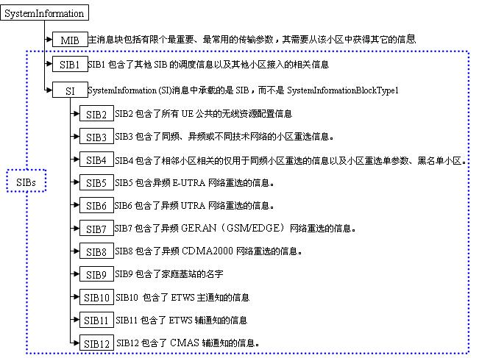
HeNB常见过程

Slide 12
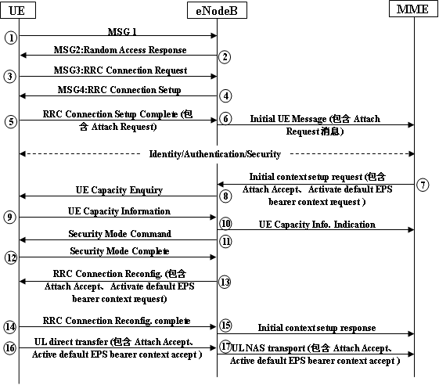
HeNB常见过程
UE开机Attach过程

Slide 13
HeNB常见过程
S1切换过程-1

Slide 14
HeNB常见过程
S1切换过程-2

Slide 15
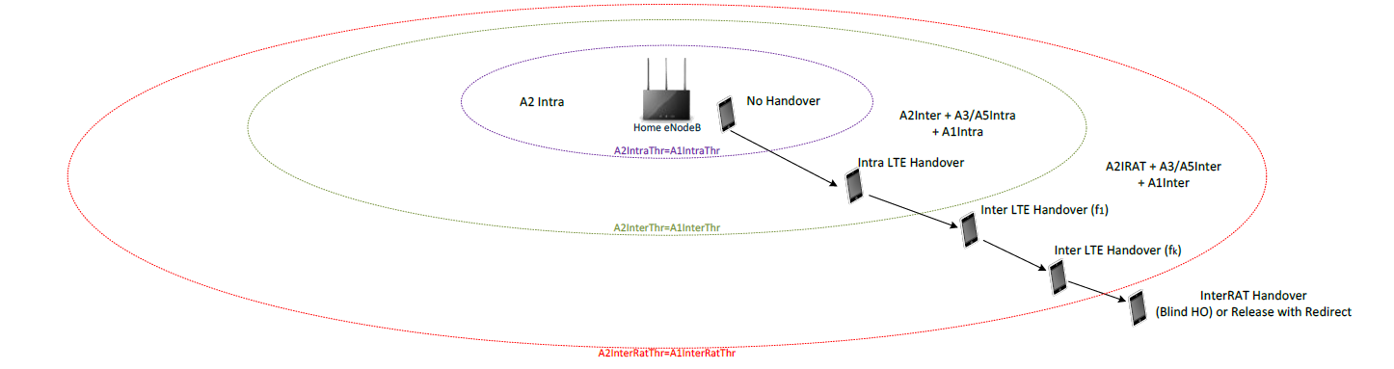
HeNB常见过程
切换区域示意图

Slide 16
Debug
L3日志
/config/l3/l3.log
L2日志
/config/l2/l2.log
Tr069日志
/config/tr069/tr069.log

Slide 17
Debug
日志打包工具
pack_logs.py
看门狗重启开关
watchdog_reboot.py -d （关闭）
watchdog_reboot.py -e （打开）

Slide 18
Debug
基站抓包
Windows平台
plink.exe -ssh -pw "" root@192.168.157.239 "/usr/sbin/tcpdump -neli any -s 0 -w - " | "C:\Program Files\Wireshark\Wireshark.exe" -k -i -
Linux平台
ssh root@192.168.157.239 "/usr/sbin/tcpdump -neli any -s 0 -w - " |wireshark -k -i -

Slide 19
Debug
S1隐藏码流
l3.s1_tracer.enable_messages
S1 Paging
S1 Downlink Nas Transport
S1 Uplink Nas Transport
RRC隐藏码流
l3.rrc_tracer.enable_messages
RRC Paging
RRC Dl Information Transfer
RRC UL Information Transfer

Slide 20
参考资料
频段频点查询计算
http://niviuk.free.fr/lte_band.php
常用协议解码
http://www.marben-products.com/decoder-asn1-lte/

Slide 21
Thank you

